Slide 1
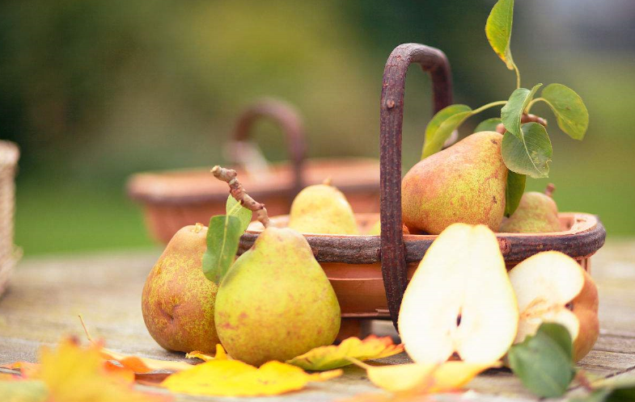

AEM WEEKEND SHARING
AEM周末分享
第 298期
烂梨循环

Slide 2
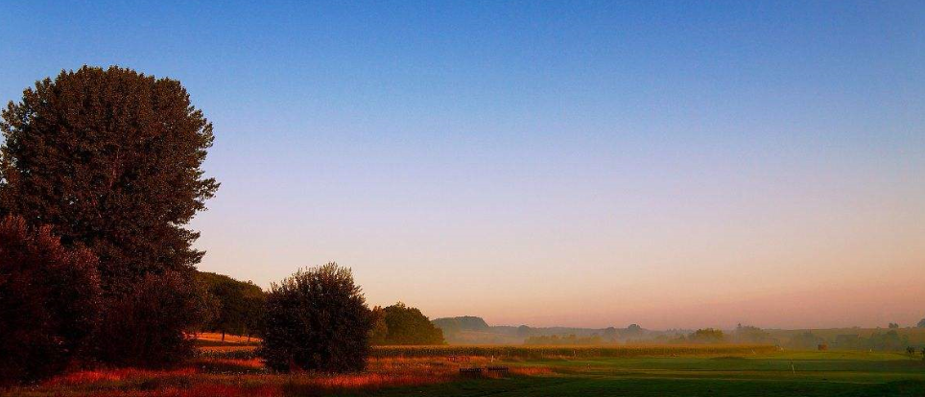
AEM WEEKEND SHARING
鸡叫了天会亮，鸡不叫天也会亮，天亮不亮不是鸡说了算，关键是谁醒了。醒来的过了一天，没醒的过了一生。

Slide 3
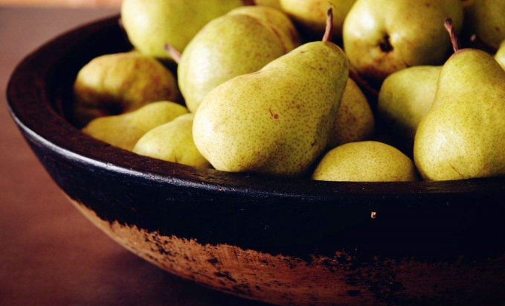
AEM WEEKEND SHARING
有个人买了一箱梨，天气热怕梨坏了可惜，每天挑几个最差的吃掉，最后却吃了一箱烂梨。
总结做副对联。上联：放着好的吃烂的；下联：吃了烂的好的烂；横批：永远吃烂的。

Slide 4
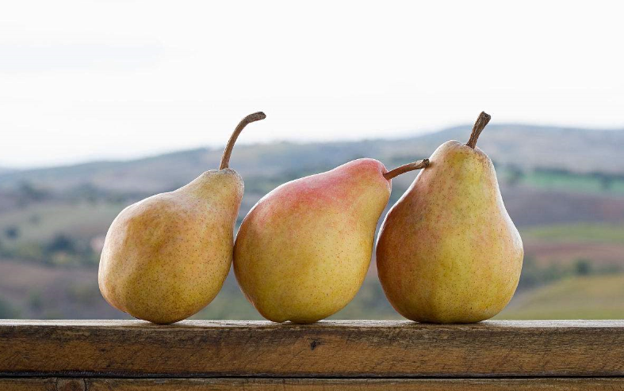
AEM WEEKEND SHARING
人生亦如吃梨，因为在意每天不开心的事，一辈子都得糟心下去；把糟心的事放下扔掉，每天阳光一点，你就灿烂一辈子！

Slide 5
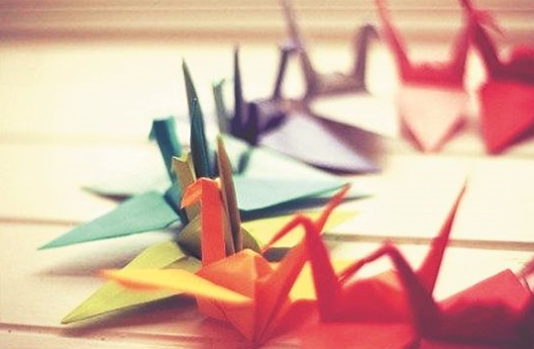
AEM WEEKEND SHARING
珍惜当下，积极快乐！没有人天生就懂得控制情绪。真正有智慧的人，是时刻留意，不要让自己栽在坏情绪中。

Slide 6
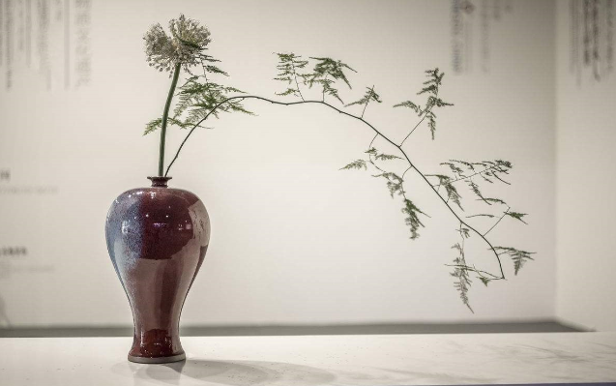
AEM WEEKEND SHARING
这段话很优雅的以鸡鸣、吃梨的寻常生活，引导出人们忽略的心态。尤其，很有禅意的抛一个命题，你的人生处在永远吃烂梨循环吗？在高压快速生活节奏下，不知不觉地，很多人的人生就在烂梨循环下，一如横批：永远吃烂的。

Slide 7
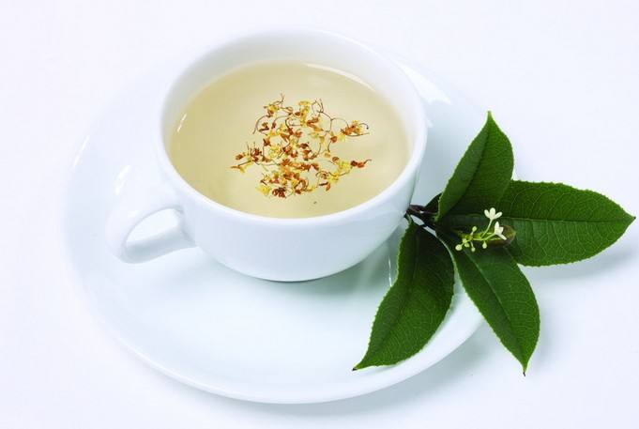
AEM WEEKEND SHARING
最近与一位年长者用餐，他说：“体力日益力不从心，旅行因此也少了，人生似乎走到要谢幕的阶段，于是开始着手回顾与整理照片。”他淡淡的说，听着如我，有些小小感伤。他的人生历经不同阶段，或在台北或在大陆，或在大公司或自己成立工作室，他平静的说，此刻是他人生最快乐的阶段。

Slide 8
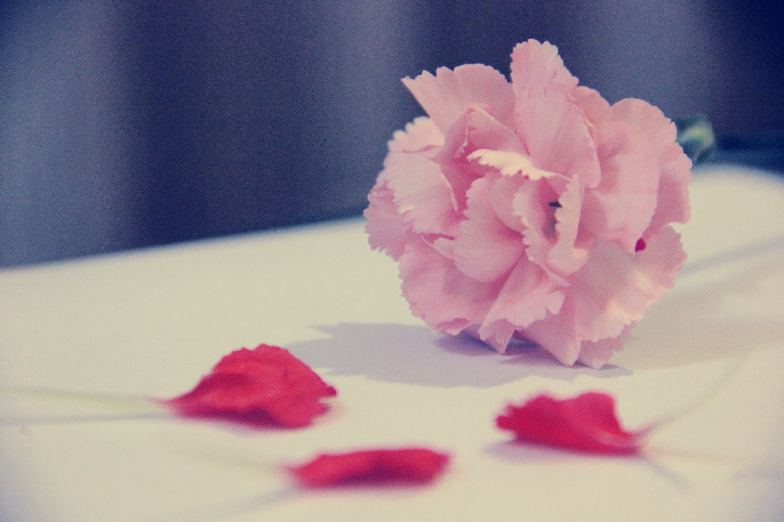
AEM WEEKEND SHARING
人生收在一个最快乐的阶段，这有多美啊。然而，有多少人走到谢幕阶段，是最快乐的？极少、极少。如果依然以梨子为例，这是成熟而甜美的果实阶段。

Slide 9
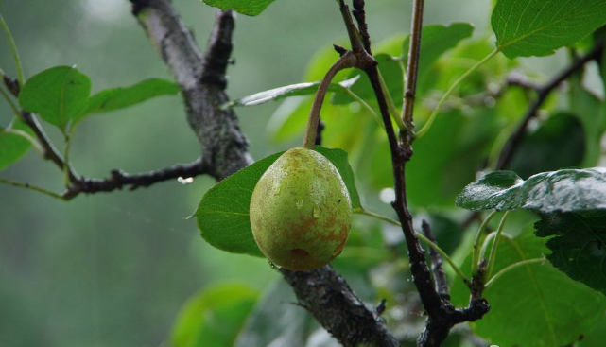
AEM WEEKEND SHARING
不少人的人生是充满酸味，是一个酸梨子。从年轻就酸，酸到老，酸到果子落地，还在埋怨。一个酸梨子个性的人，眼看四周一切，很容易从负面解读事物，反射性的觉得他人有恶意。以至于防卫性很高，出口少有善言，满身荆棘，别人也不愿意靠近。有的人不但是酸梨子，甚至是外壳有刺的榴莲。

Slide 10
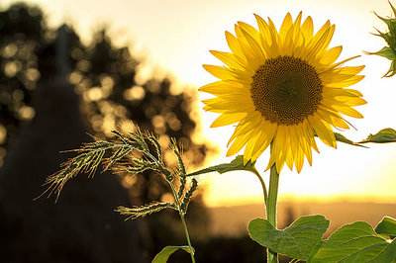
AEM WEEKEND SHARING
人生到最后就是内心状态，快乐的状态。人生的酸度、甜度，自己有绝对的自主权。

Slide 11


AEM WEEKEND SHARING
周末愉快！
共创 共进 共赢 共享
AEM科技人力资源部

